Slide 1


Tema: Construção de uma Arena Interativa para a Competição de Robôs

Slide 2
SUMÁRIO
Tema
Equipe
Introdução
Robô
Controle
Placar
Arena
Próximas Entregas
Repositório

Slide 3
EQUIPE
ROBÔ
PLACAR
João Pedro - Programação e Eletrônica
Kaike - Eletrônica e Mecânica
Eric - Eletrônica e Programação
João Vitor - Mecânica e Programação
CONTROLE
ARENA
Heloisa - Eletrônica e Mecânica
José Eduardo - Eletrônica e Programação
Elisângela - Mecânica e Programação
Gabriel - Eletrônica e Mecânica
REGRAS

Slide 4
INTRODUÇÃO
O projeto envolve uma arena para competições de robôs controlados remotamente, um placar de botões, para marcar a pontuação e cronometrar as partidas.
Para facilitar a identificação dos times, os robôs serão diferenciados por cores. As regras da competição serão definidas e supervisionadas por um juiz da equipe, assegurando partidas organizadas e justas.

Slide 5
ROBÔ

Slide 6
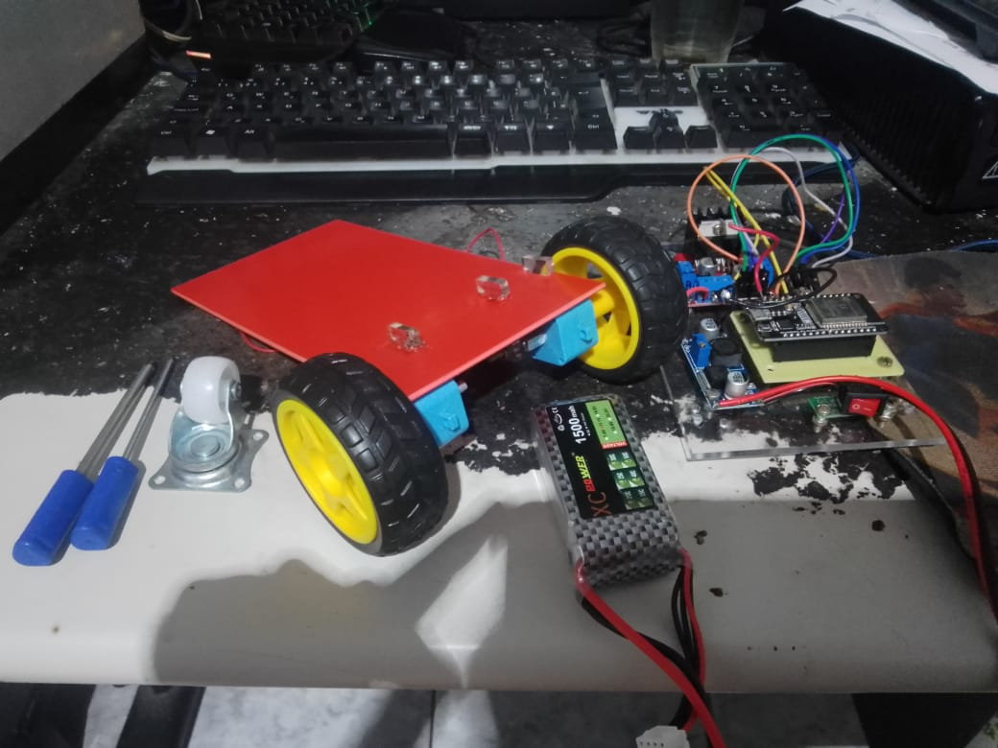
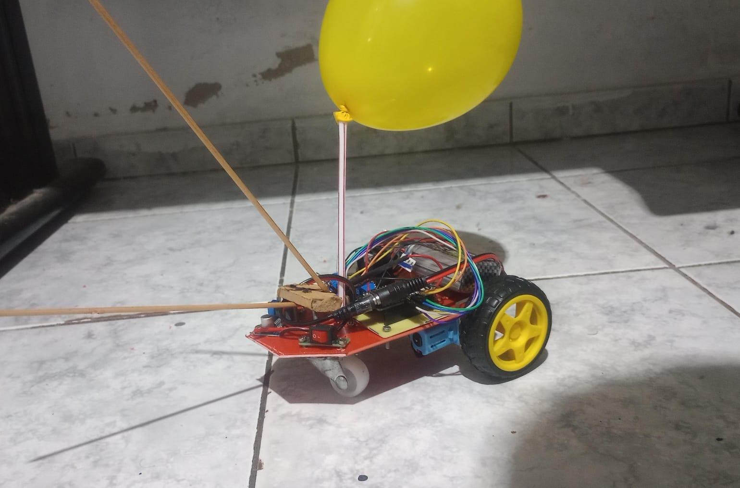
Utilizou-se o robô do semestre anterior
Protótipo do robô equipado com espeto e balão

Slide 7
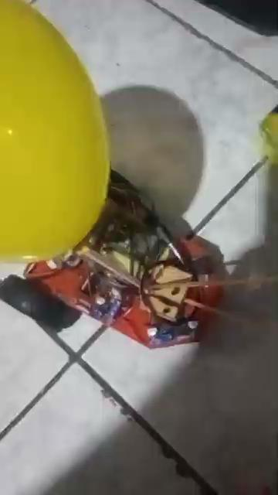
Teste de movimentação do protótipo com o balão e o espeto

Slide 8
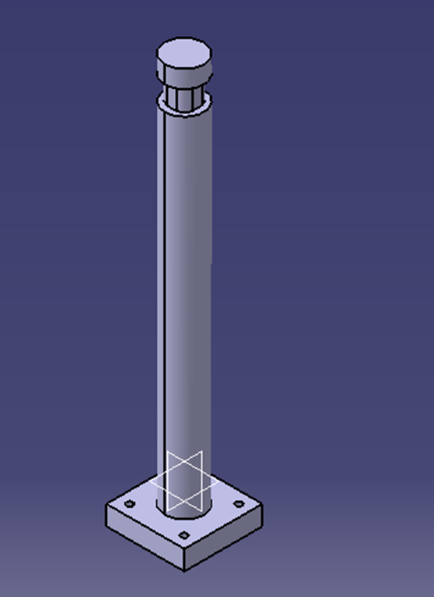
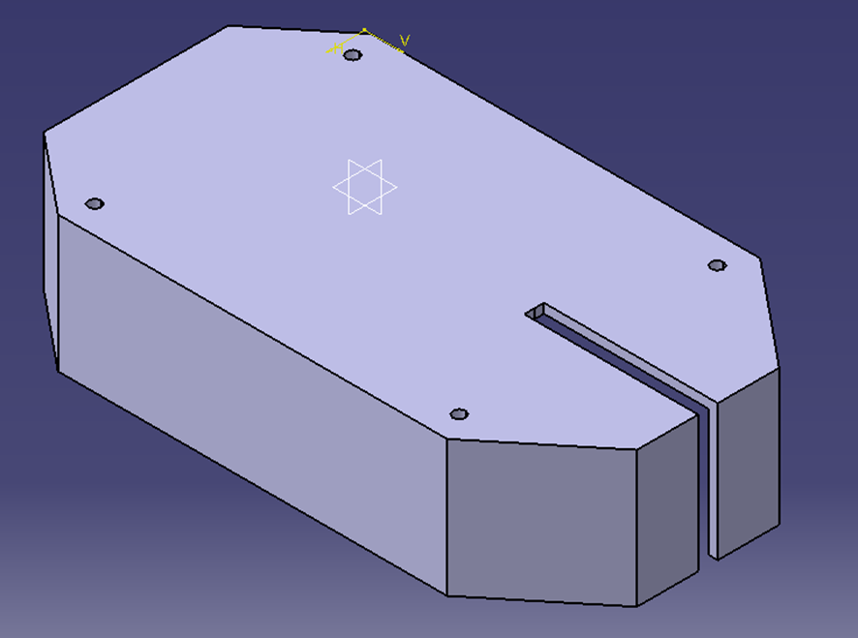
Protótipo da haste
de fixação do balão
Protótipo do módulo de
proteção dos componentes

Slide 9
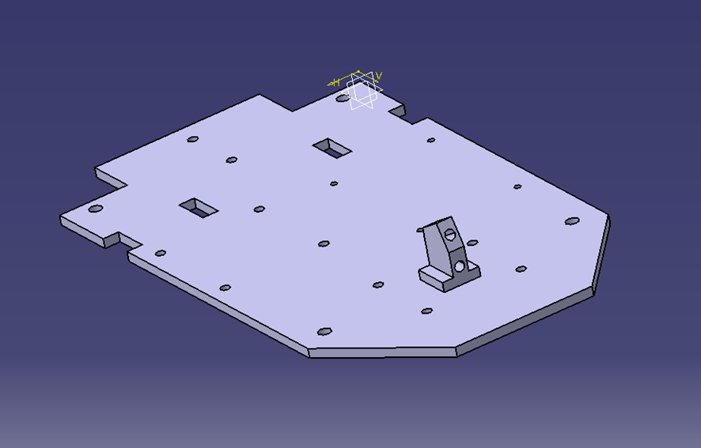
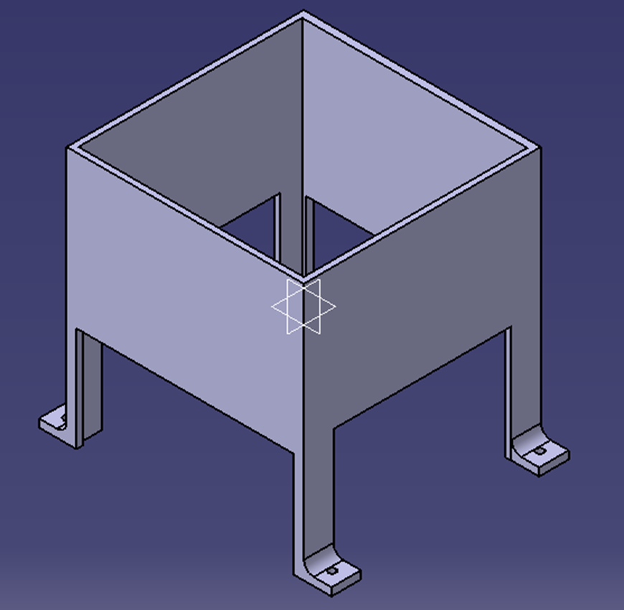
Protótipo da placa
de fixação dos componentes
Protótipo do escudo

Slide 10
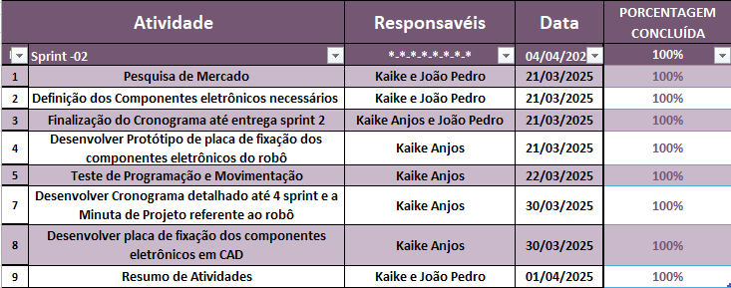
CRONOGRAMA

Slide 11
CONTROLE

Slide 12
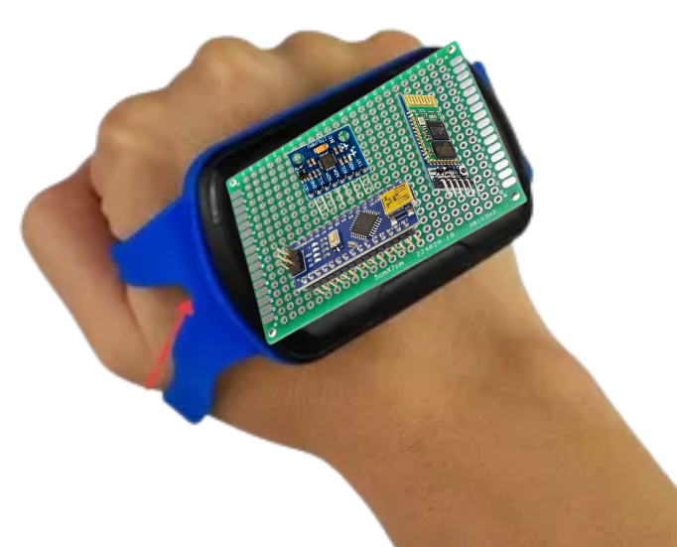
Modelo base para o protótipo inicial

Slide 13
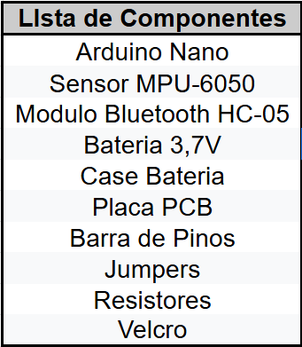
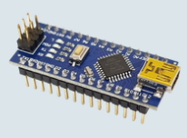
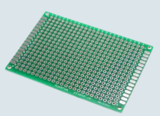
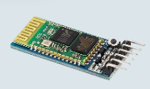

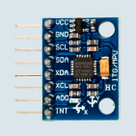

Slide 14
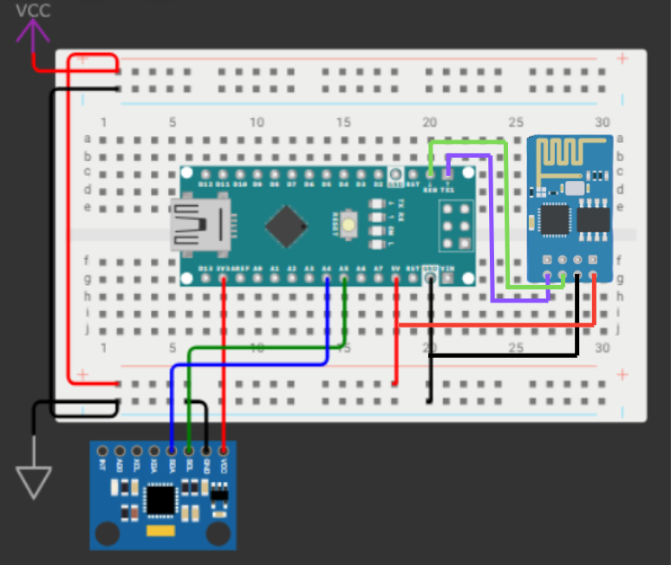
Circuito de testes do MPU-6050 com Modulo Bluetooth

Slide 15
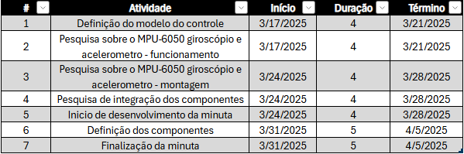
CRONOGRAMA

Slide 16
PLACAR

Slide 17
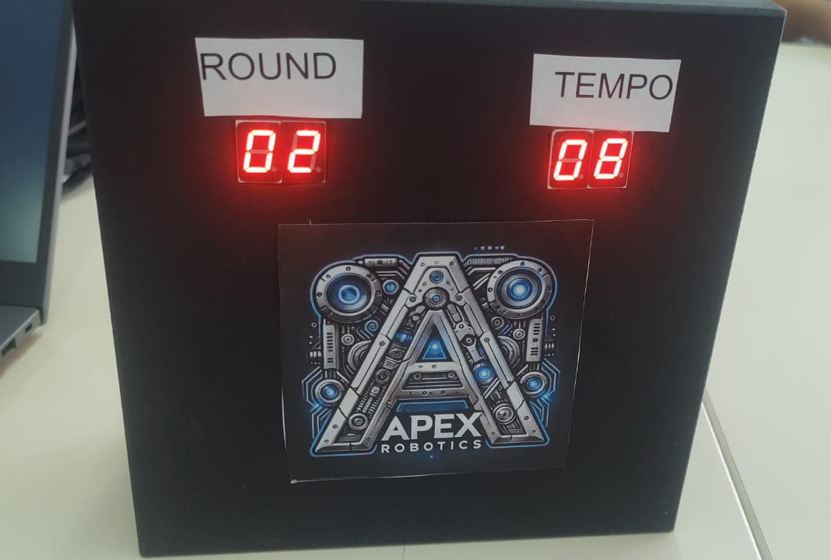
Reutilizaremos o Placar do semestre anterior

Slide 18
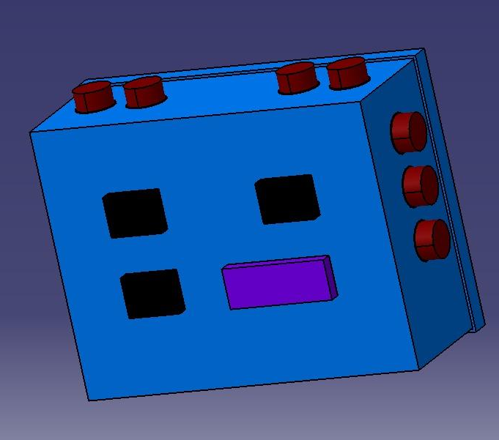
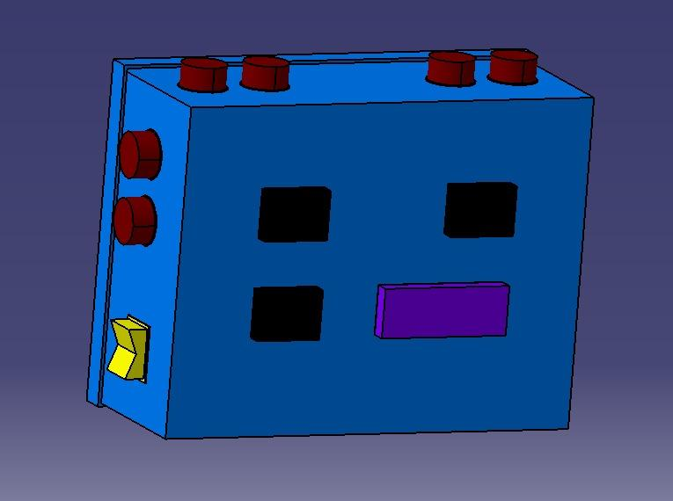
Protótipo do placar desenvolvido no Catia

Slide 19
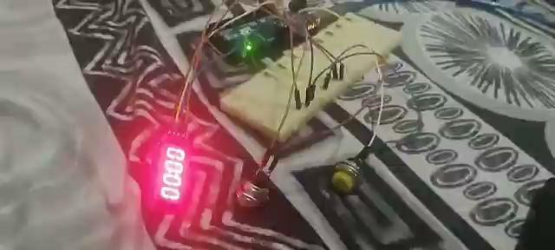
Teste de cronômetro para o placar no display de 4 digitos

Slide 20
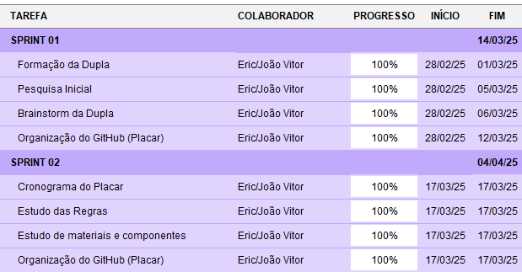
Cronograma

Slide 21
ARENA

Slide 22
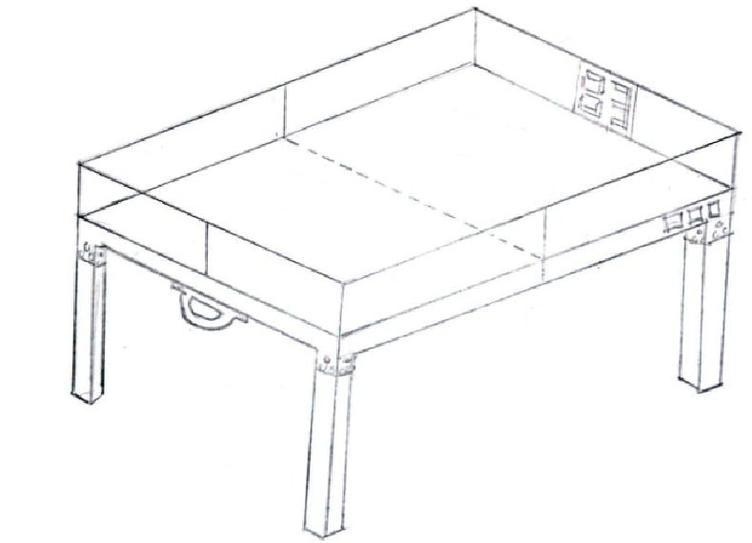
Modelo base para o protótipo inicial

Slide 23
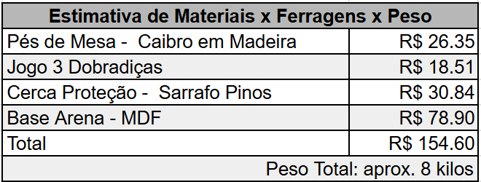

Slide 24
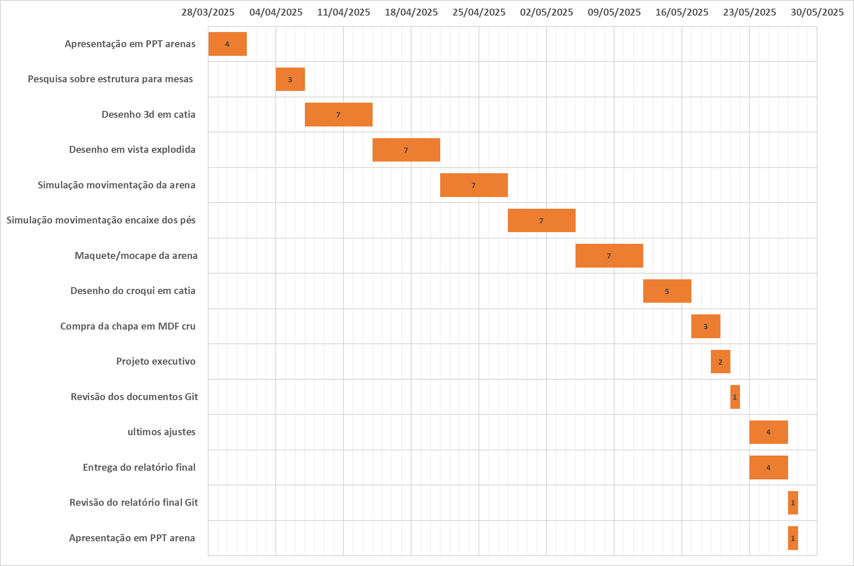
CRONOGRAMA

Slide 25

REPOSITÓRIO

Slide 26
AGRADECEMOS
PELA ATENÇÃO!

Slide 27
PRÓXIMAS ENTREGAS

